Slide 1
스마트폰 게임 프로그래밍 텀프로젝트
제주도 정보 활용 가이드
2012182001 강동훈

Slide 2
목차
목표
공공데이터
예시
일정

Slide 3
목표
맵킷과 테이블뷰 를 활용하여 어플리케이션 제작
착한음식점와 모범음식점을 지도에 표시
공공 자전거 정보 구현
위치기반의 기상정보 구현
위치기반의 주변 약국 정보 구현

Slide 4
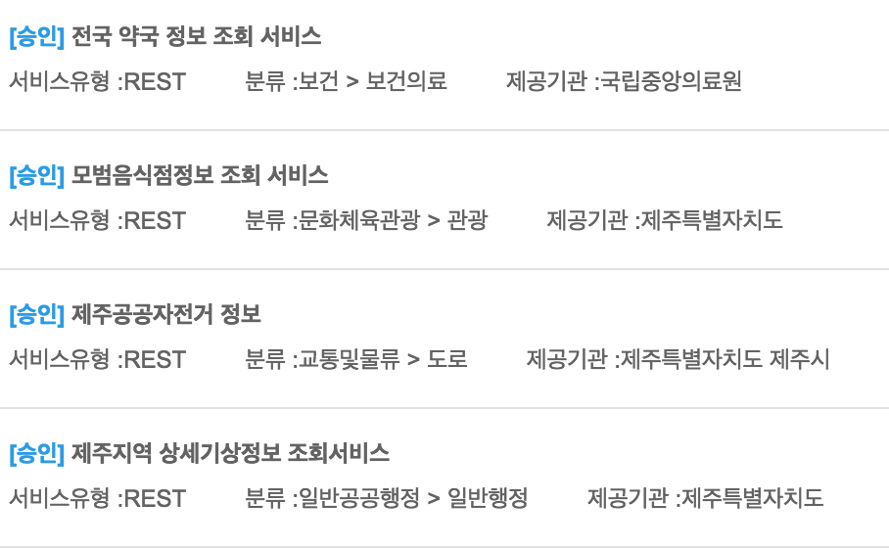
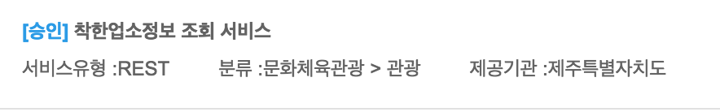
공공데이터

Slide 5
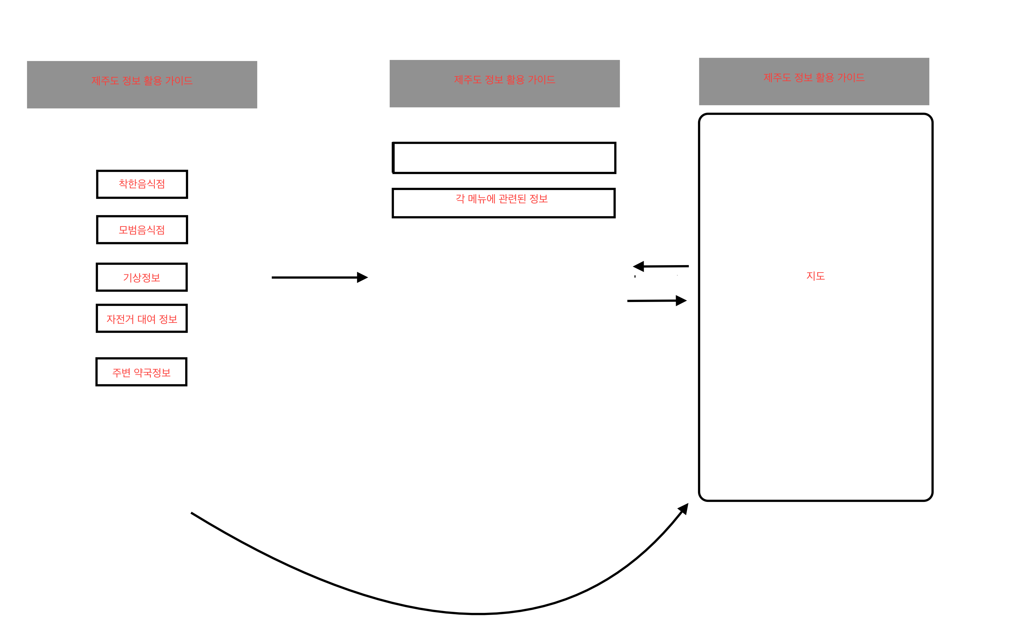
예시

Slide 6
일정
5/10 기획발표
5/21 openApi 연동 완료
5/24 중간발표
5/28 맵킷 및 GPS 연동 완료
6/7 최종발표 및 추가 기능 작성

